Slide 1


Профілактика захворювань ендокринної системи. Стрес

Slide 2
Ендокринні захворювання - це хвороби, що виникають у разі порушення діяльності ендокринних залоз
Ендокринні захворювання
Гіперфункція – виділення надлишку гормону
Гіпофункція – виділення недостатньої кількості гормону
Дисфункція – вироблення якісно іншого гормону

Slide 3
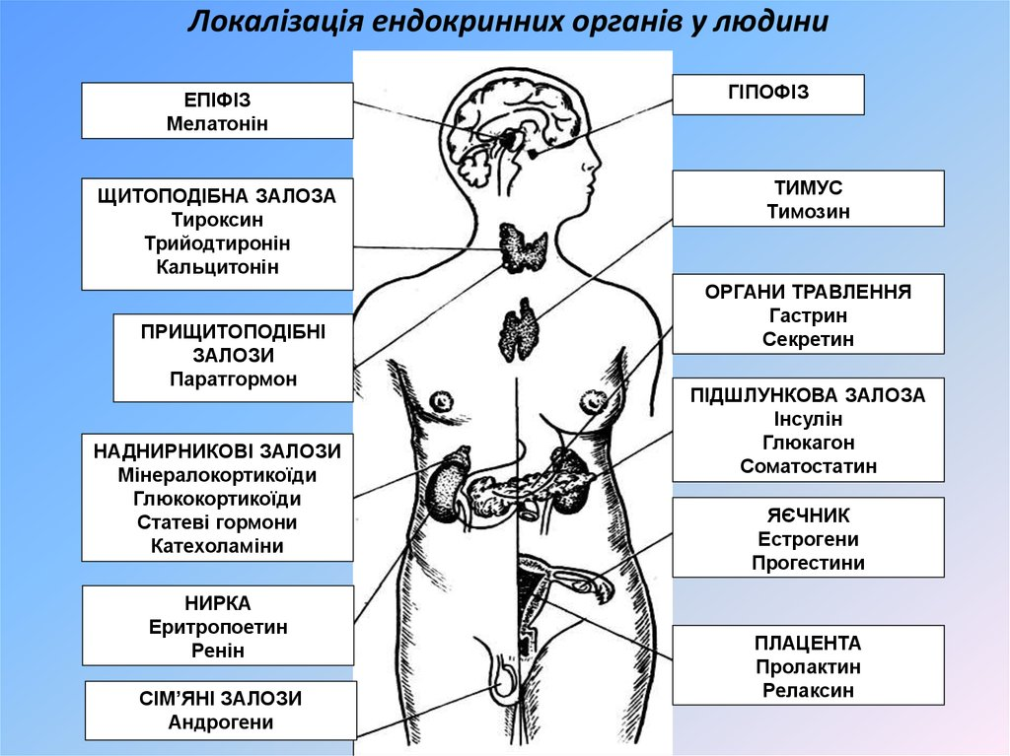

Slide 4
Залоза | Гормон | Гіпофункція | Гіперфункція
Надниркові залози | Кортикоїди | Бронзова хвороба | М'язова слабкість, ожиріння
Гіпофіз | Соматотропін | Карликовість | Гігантизм, акромегалія
Підшлункова залоза | Інсулін | Цукровий дібет | Інсуліновий шок
Щитоподібна залоза | Тироксин | Міксдема, кретинізм | Базедова хвороба

Slide 5
Карликовість та гігантизм
Акромегалія
Бронзова хвороба
Міксдема
Кретинізм
Базедова хвороба

Slide 6
Основні ознаки порушення функцій щитоподібної залози
Ознаки підвищеної функції щитоподібної залози | Ознаки зниженої функції щитоподібної залози
Збільшення її розмірів | Зниження артеріального тиску
Витрішкуватість очей | Сухість шкіри, ламкість волосся та нігтів
Прискорення процесів обміну речовин | Набір ваги
Підвищення психічної збудливості | Набряклість, що помітна на обличчі
Тремтіння пальців рук | Мерзлякуватість при комфортній температурі

Slide 7
Зіставте названі причини із відповідними назвами ендокринних захворювань і ви отримаєте прізвище англійського фізіолога, який у 1905 році ввів у науку поняття «гормон»
1 | 2 | 3 | 4 | 5 | 6 | 7 | 8

Slide 8
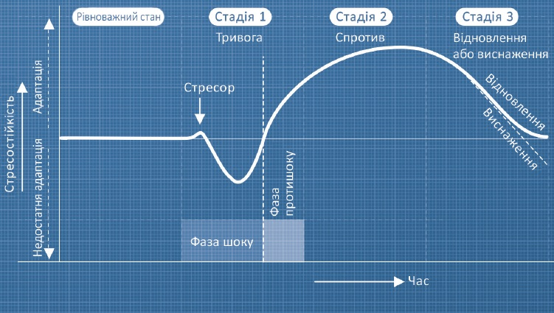
СТРЕС - неспецифічна нейрогуморальна відповідь, що виникає під дією будь-яких сильних подразників (стресорів) і спрямована на адаптацію організму

Slide 9
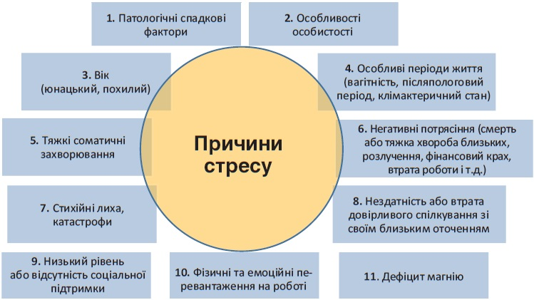

Slide 11
Види стресу
Еустрес - це стан, в результаті якого підвищується функціональний резерв організму, відбувається його адаптація до стресового фактору
Дистрес - стан, при якому людина не в змозі повністю адаптуватися до стресових ситуацій та спричинених ними наслідків і проявляє дезадаптивну поведінку

Slide 12
Антистресові рекомендації

Slide 13
Інтернет-ресурси
https://learningapps.org/3074461
https://learningapps.org/2068900
https://learningapps.org/3465141

